Slide 1
VẼ KỸ THUẬT
CHƯƠNG I : VẬT LIỆU - DỤNG CỤ VẼ

Slide 2
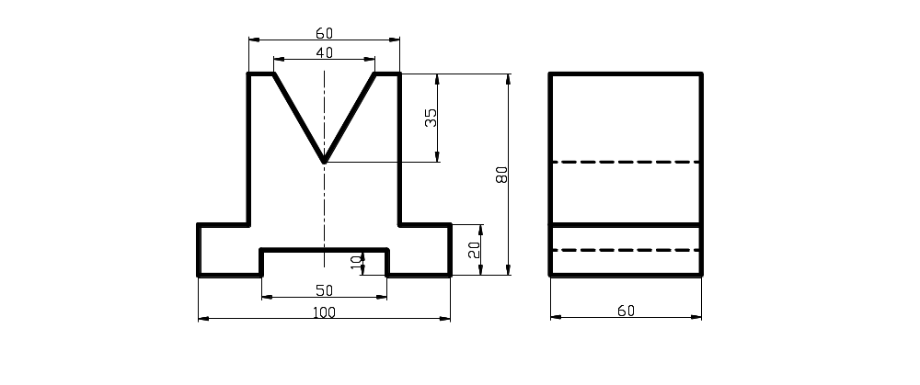
I. ĐỀ BÀI: Vẽ lại hình sau vào giấy A4 , canh chỉnh hình cho phù hợp trong giấy vẽ; lấy tỉ lệ 1:1;tên bài ghi kích thước; vật liệu hợp kim.

